Slide 1

Avec
MATHIAS...

Slide 2
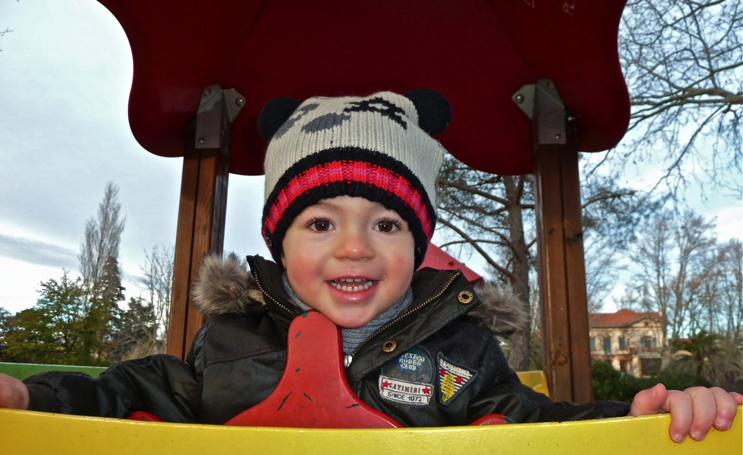
Ça rigole !

Slide 3
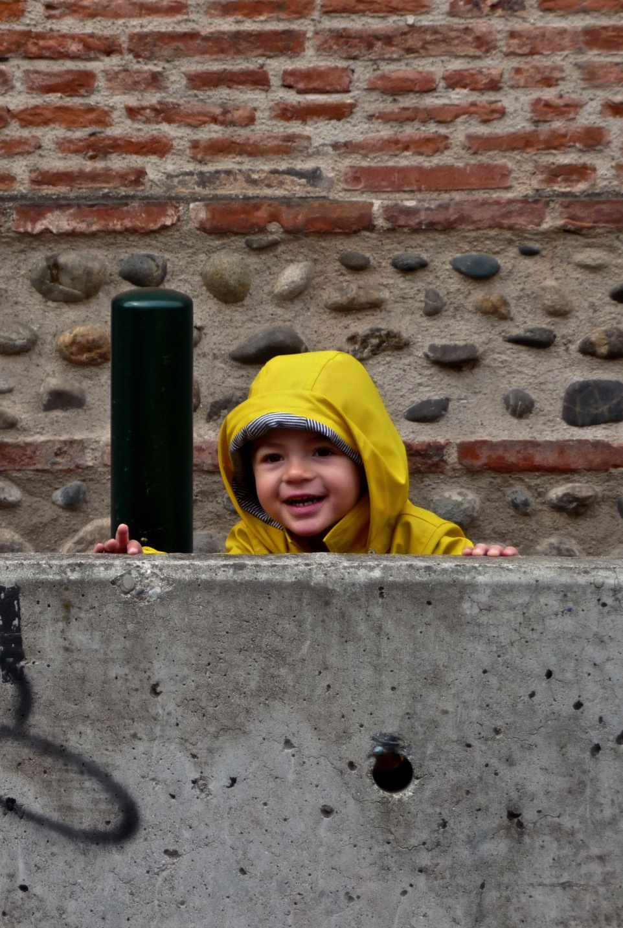
Il Pleut ?...

Slide 4
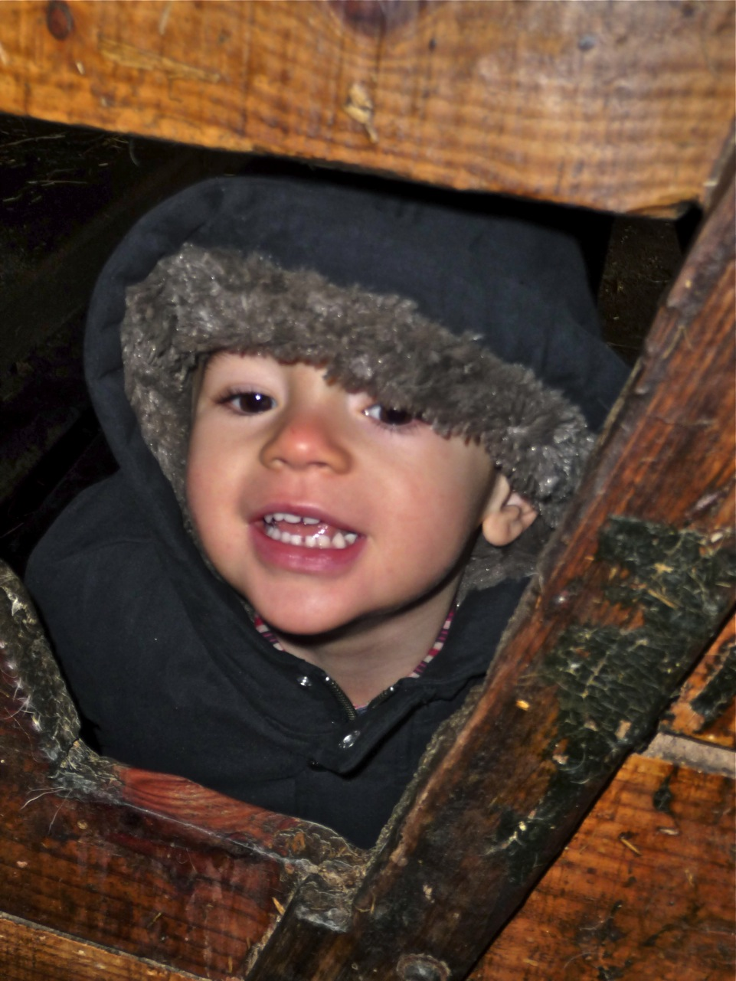
La vache !
... ça commence bien.

Slide 5
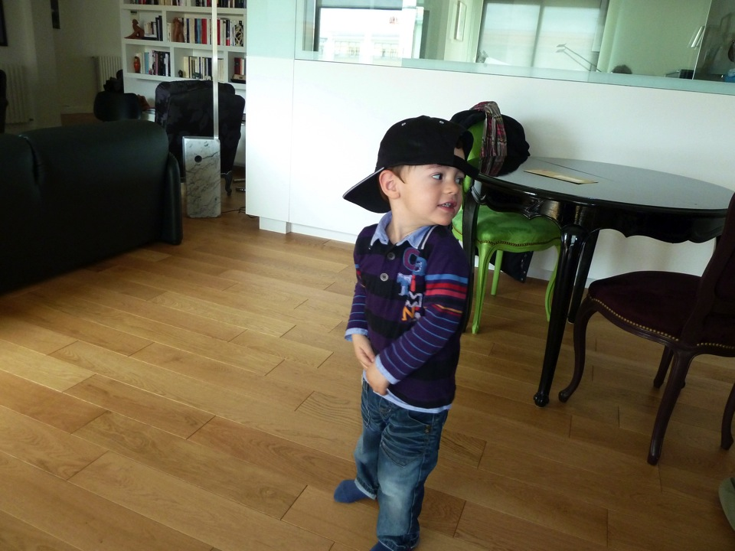
Essayage : nouvelle tenue.

Slide 6
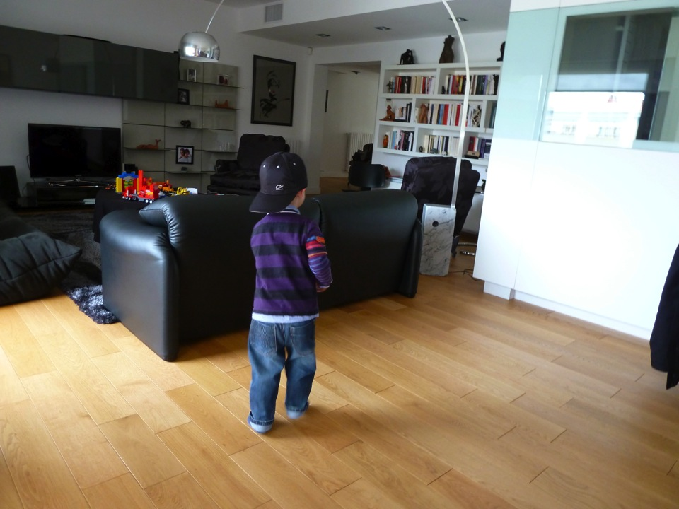
Ça marche.

Slide 7
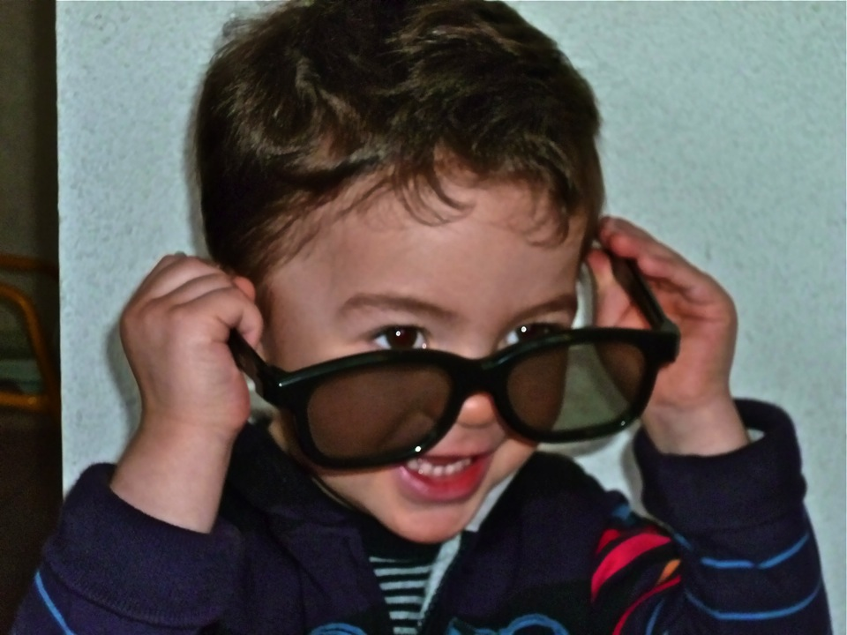
Mamie lunettes.

Slide 8
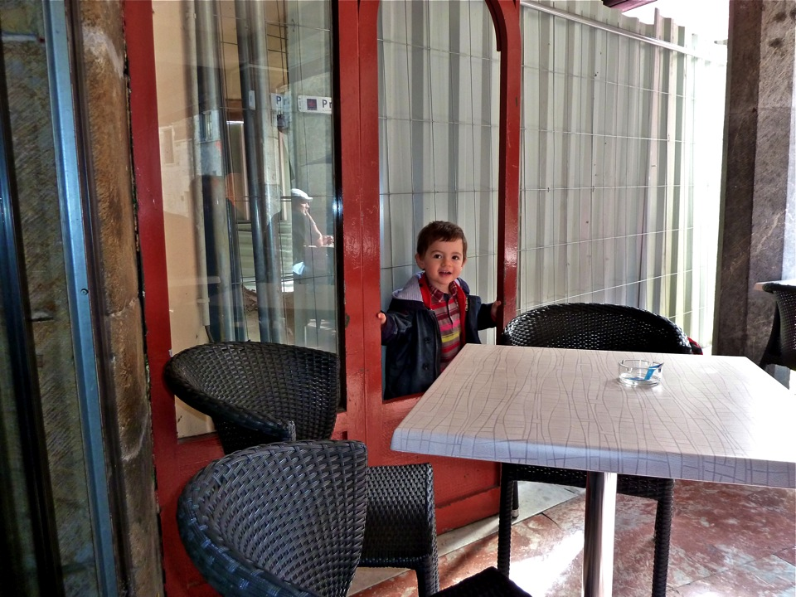
Bientôt le nouveau
Kfé

Slide 9
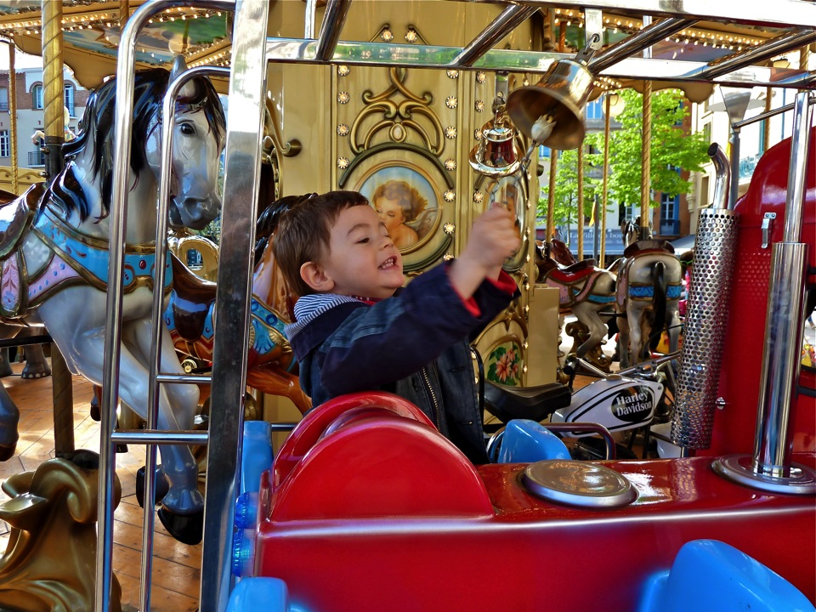
Manège,
comme d’hab !

Slide 10
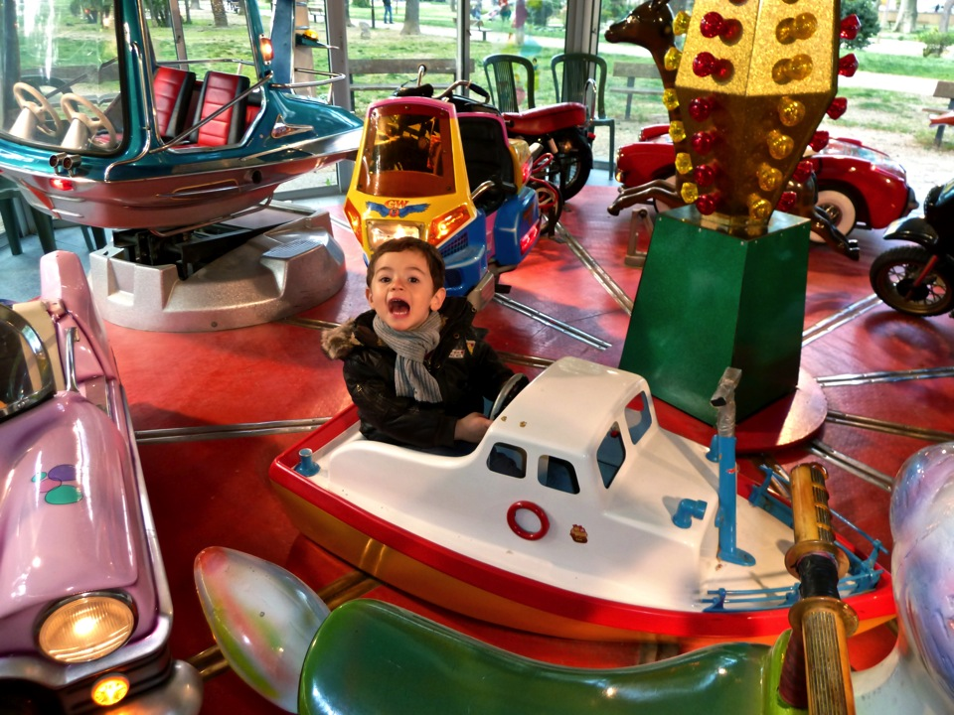
Le tour en bateau

Slide 11
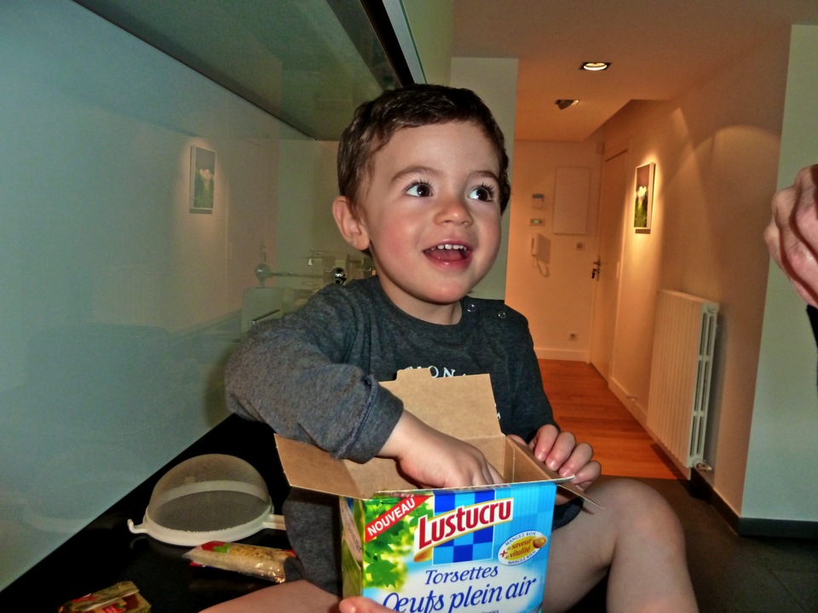
En cuisine...

Slide 12
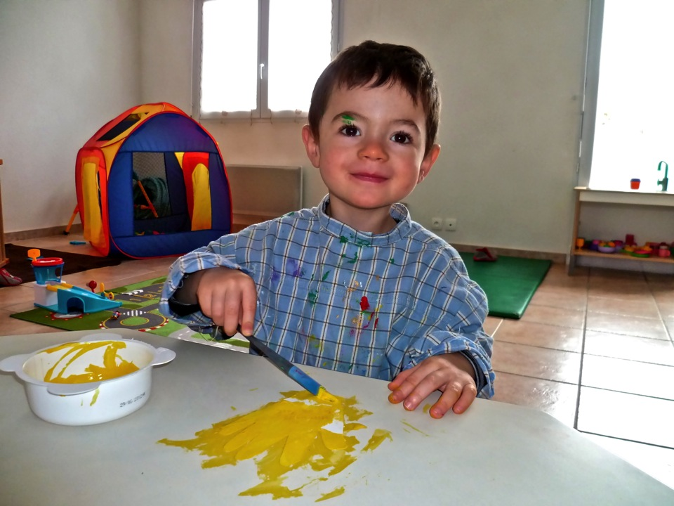
C’est moi le
Chef !

Slide 13
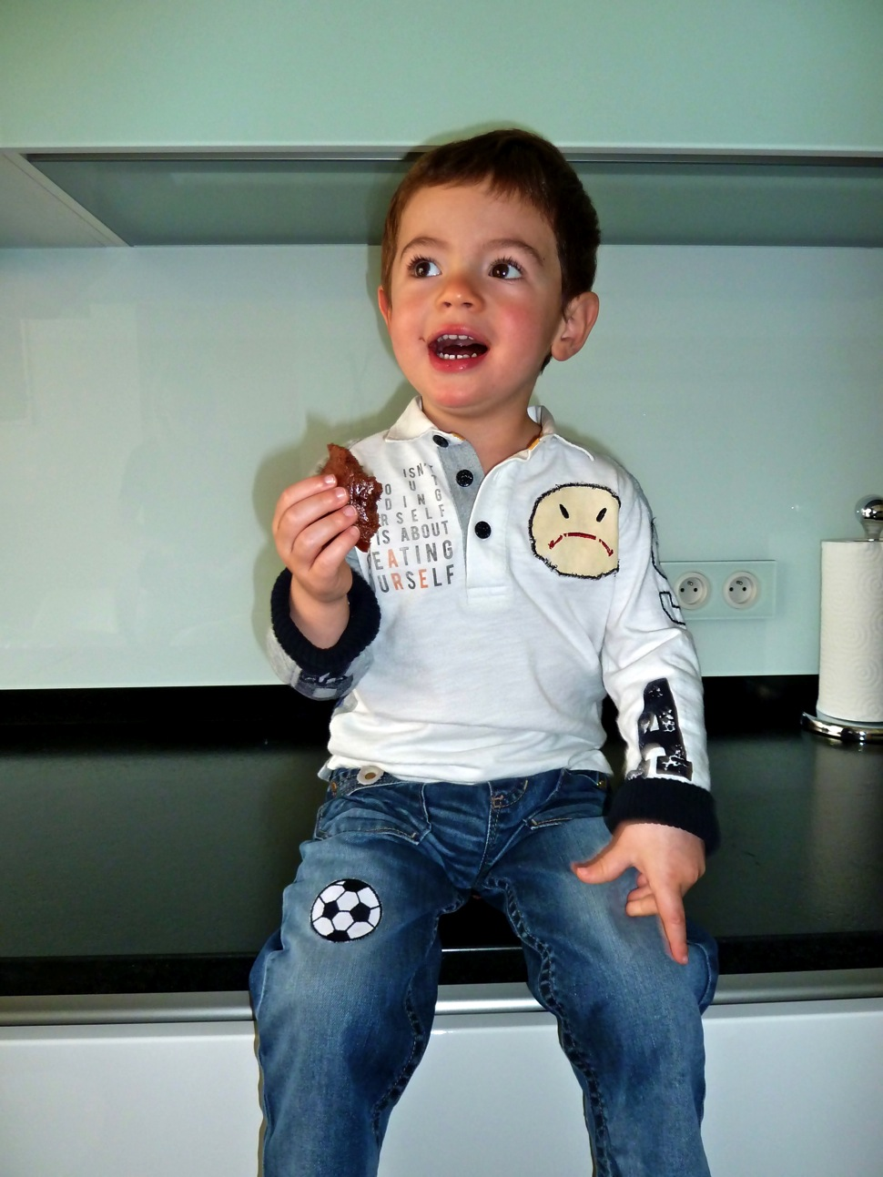
Il faut toujours...

Slide 14
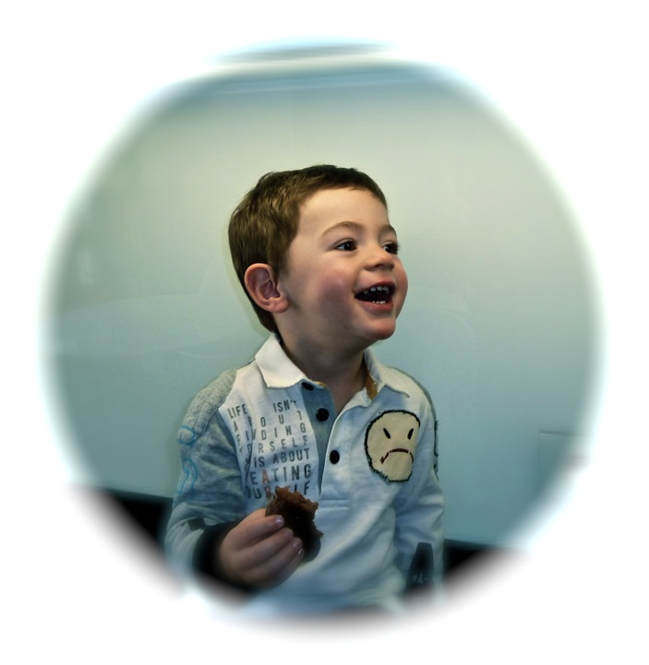
goûter,

Slide 15
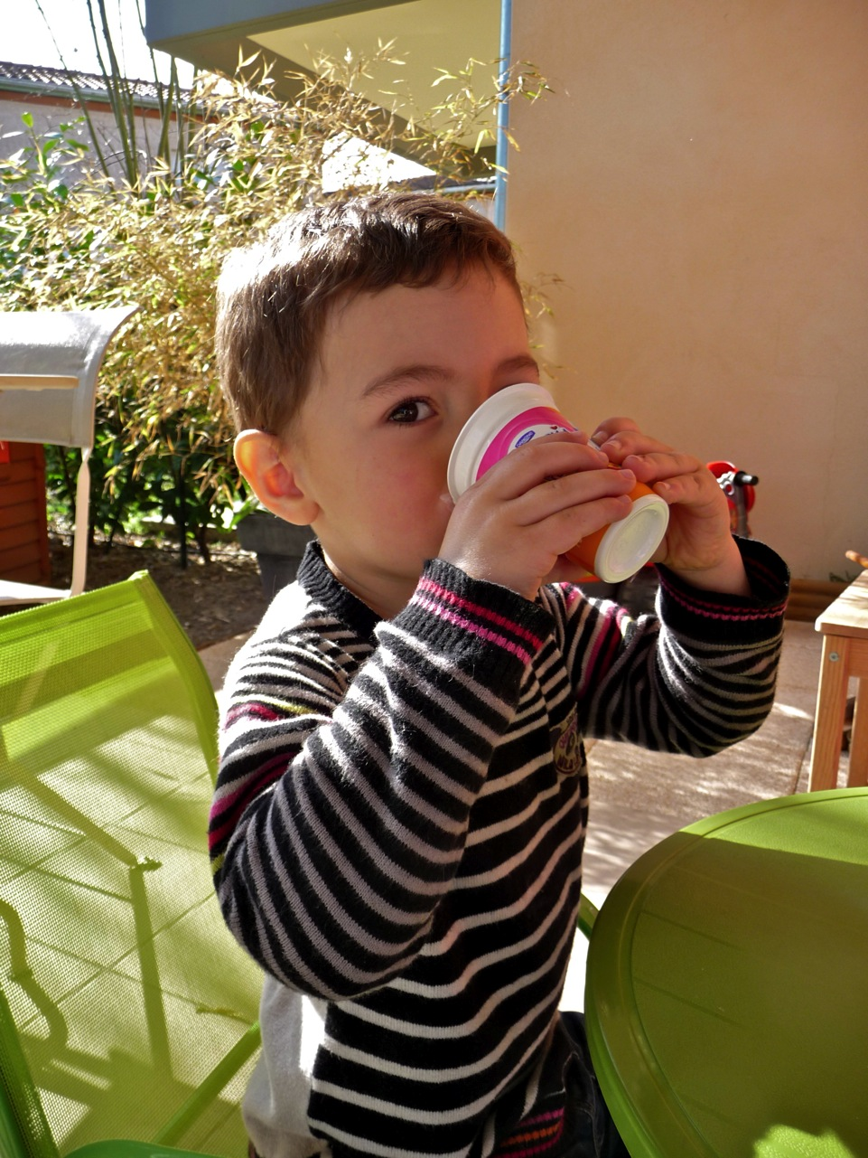
Et souvent...

Slide 16
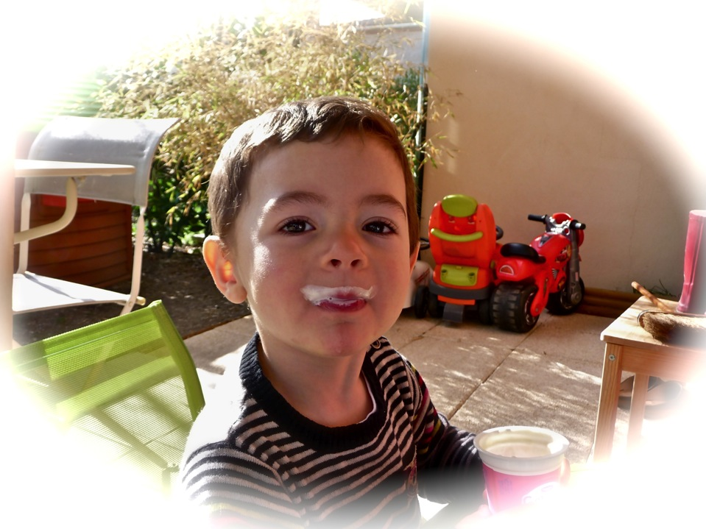
Boire.

Slide 17
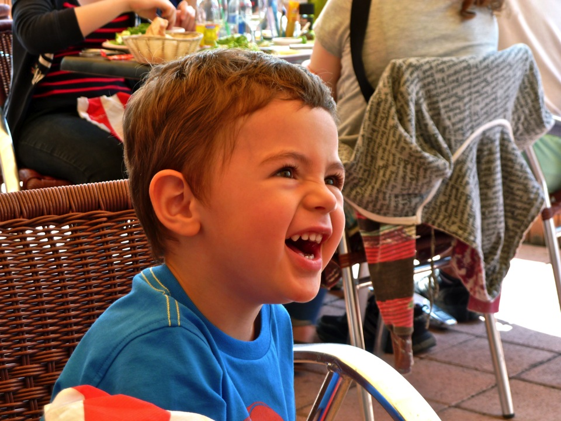
Et aussi...
avoir...

Slide 18
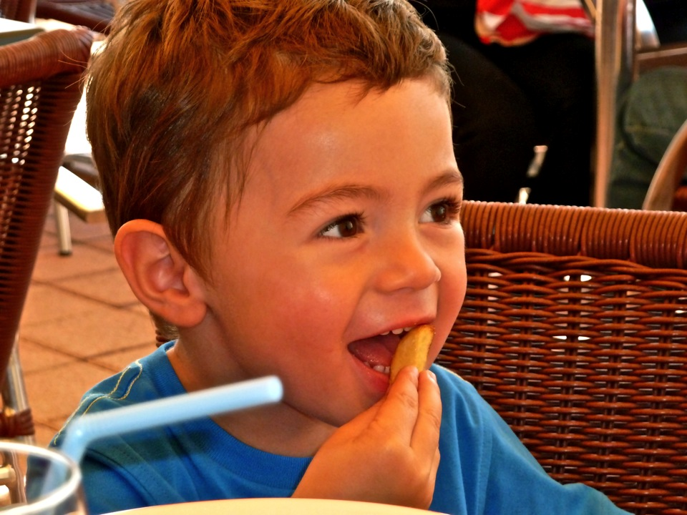
La frite !!!

Slide 19
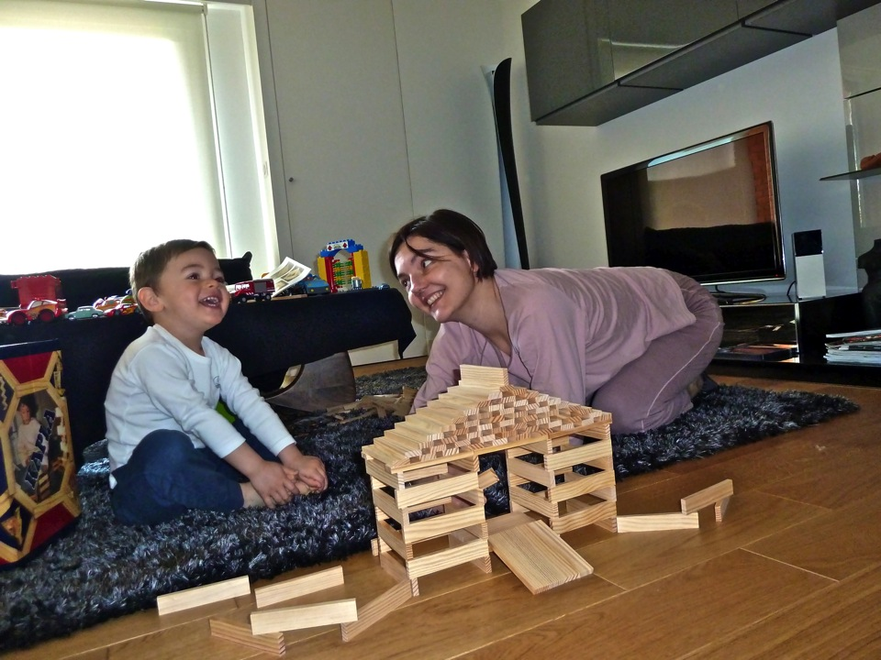
Avec Maman...
(la question était : qui faire rire l’autre ?)

Slide 20
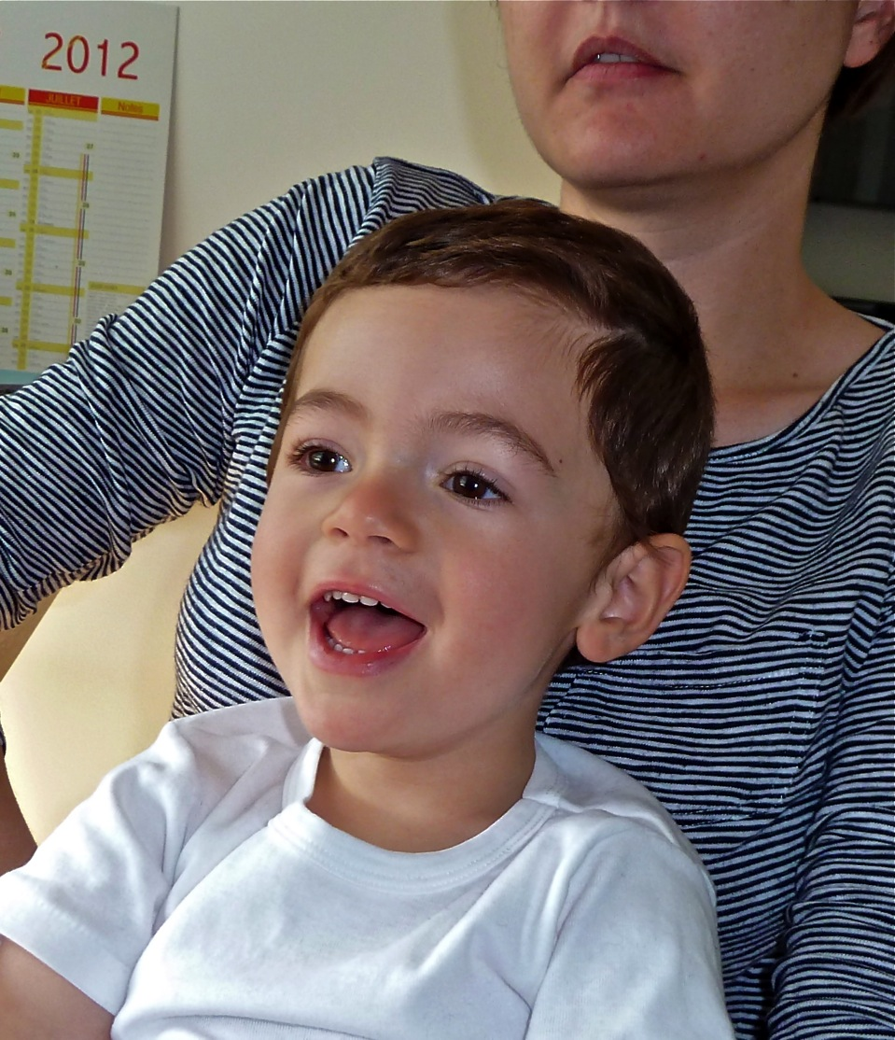
Ça fonctionne ...

Slide 21
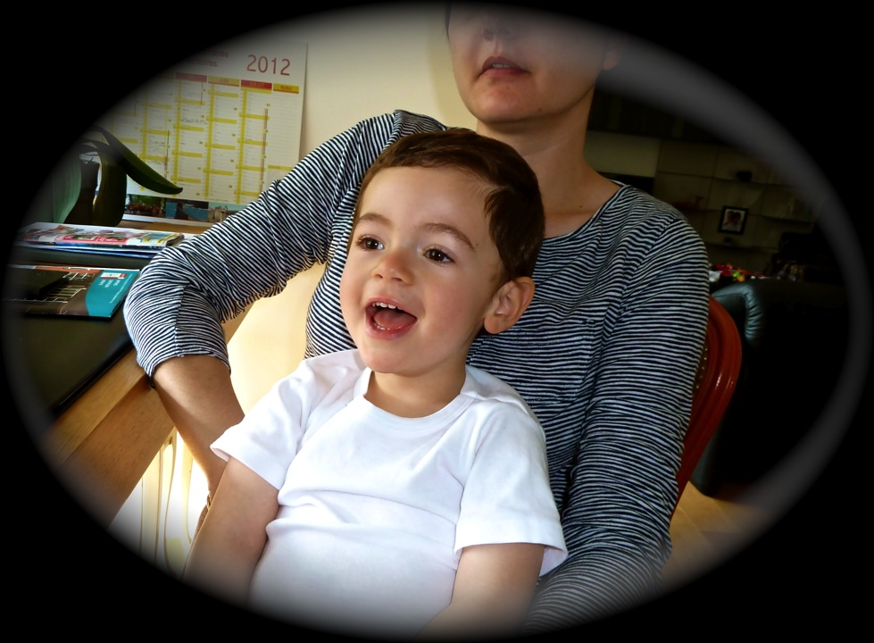
Très très bien.

Slide 22
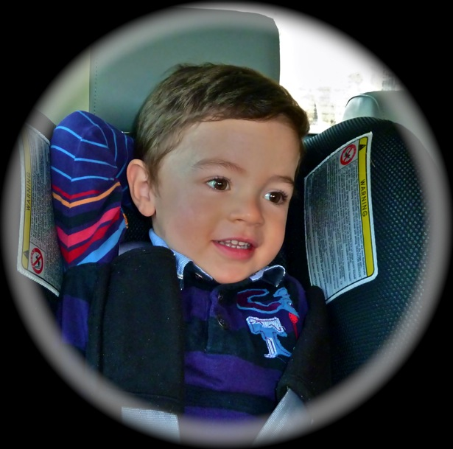
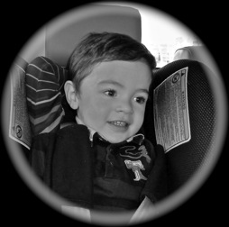

J'ai mal à la tête !
Aïe aïe... boudi...ù !

Slide 23
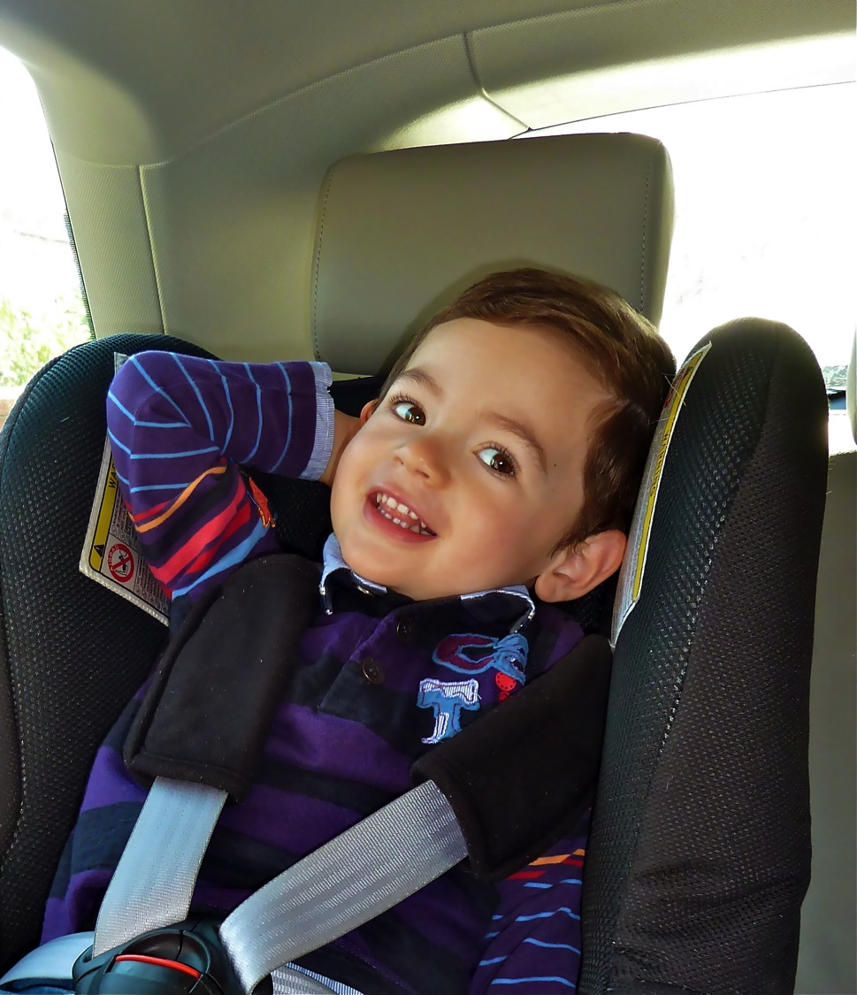
En voiture...

Slide 24
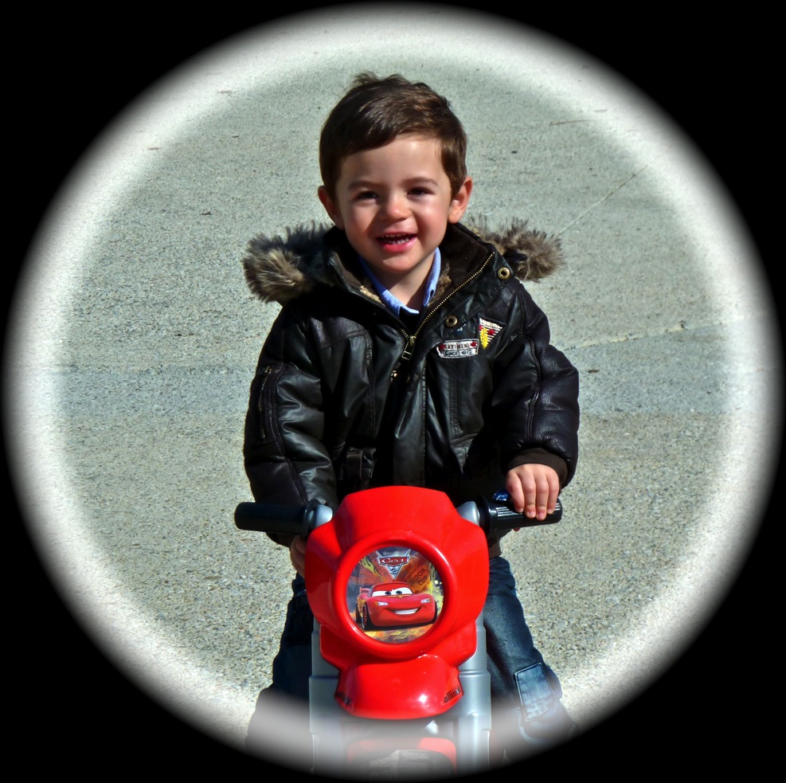
Ne pas oublier
La moto.

Slide 25
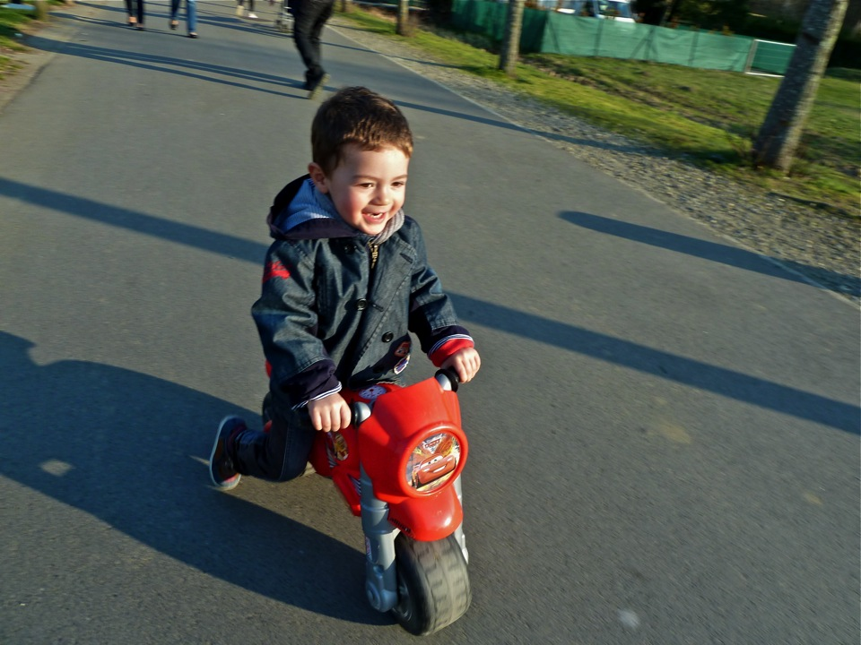
Ça roule...
À La Ramée.

Slide 26
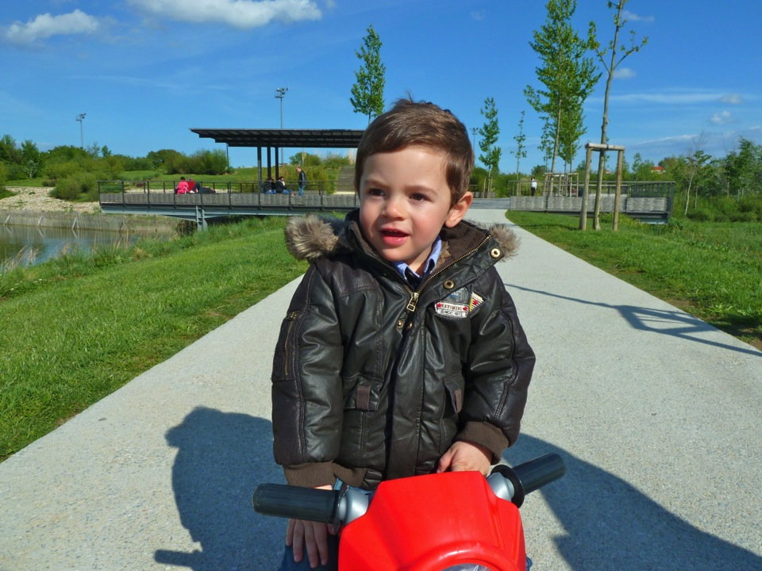
À St-Vicens.

Slide 27
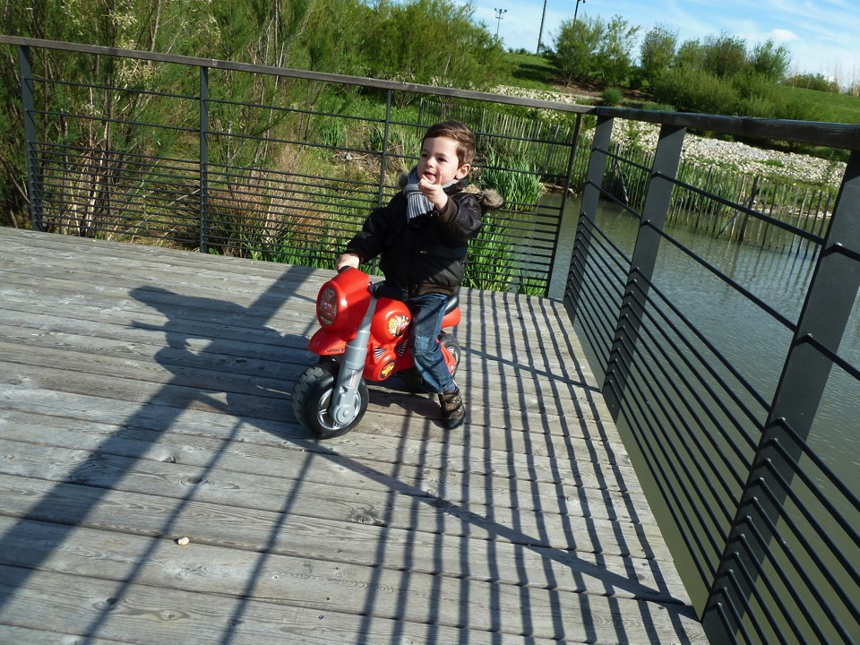
Il fait beau !

Slide 28
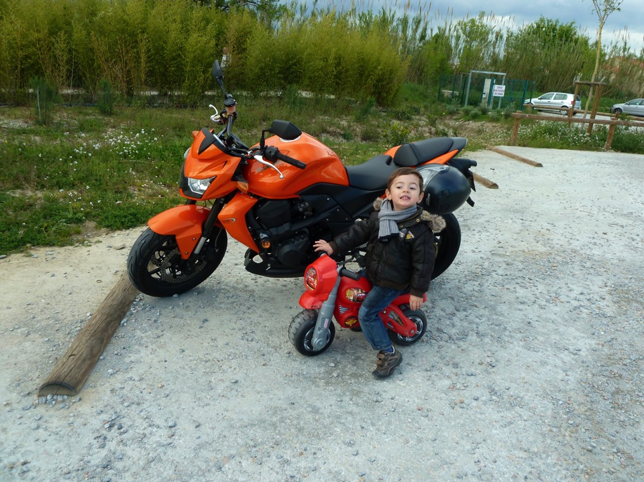
bientôt !
Le modèle là... C’est pour bientôt !

Slide 29
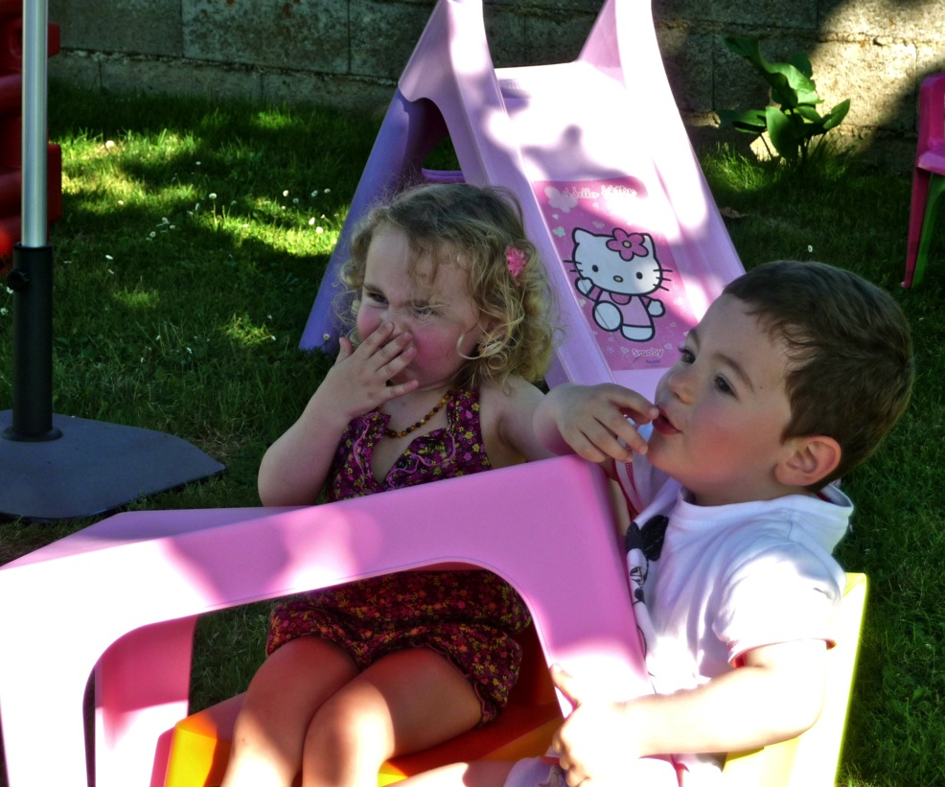
Avec ma copine Lili...

Slide 30
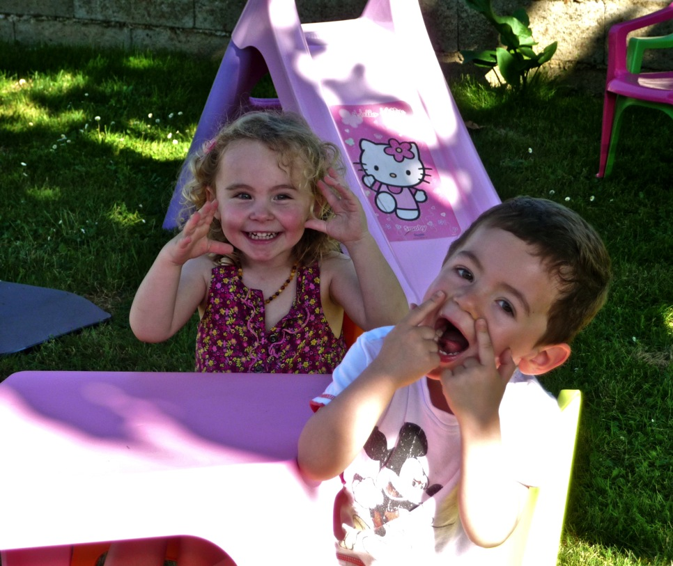
Ça grimace.

Slide 31
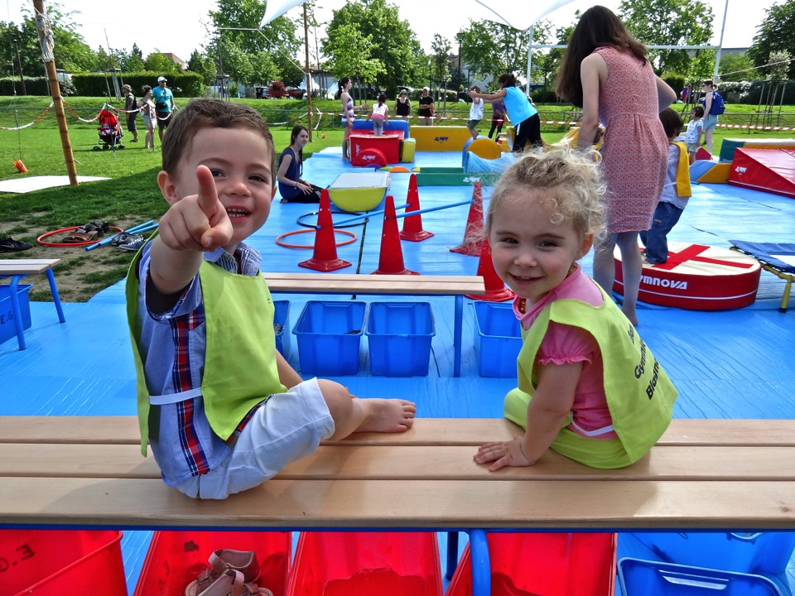
Et souvent...

Slide 32
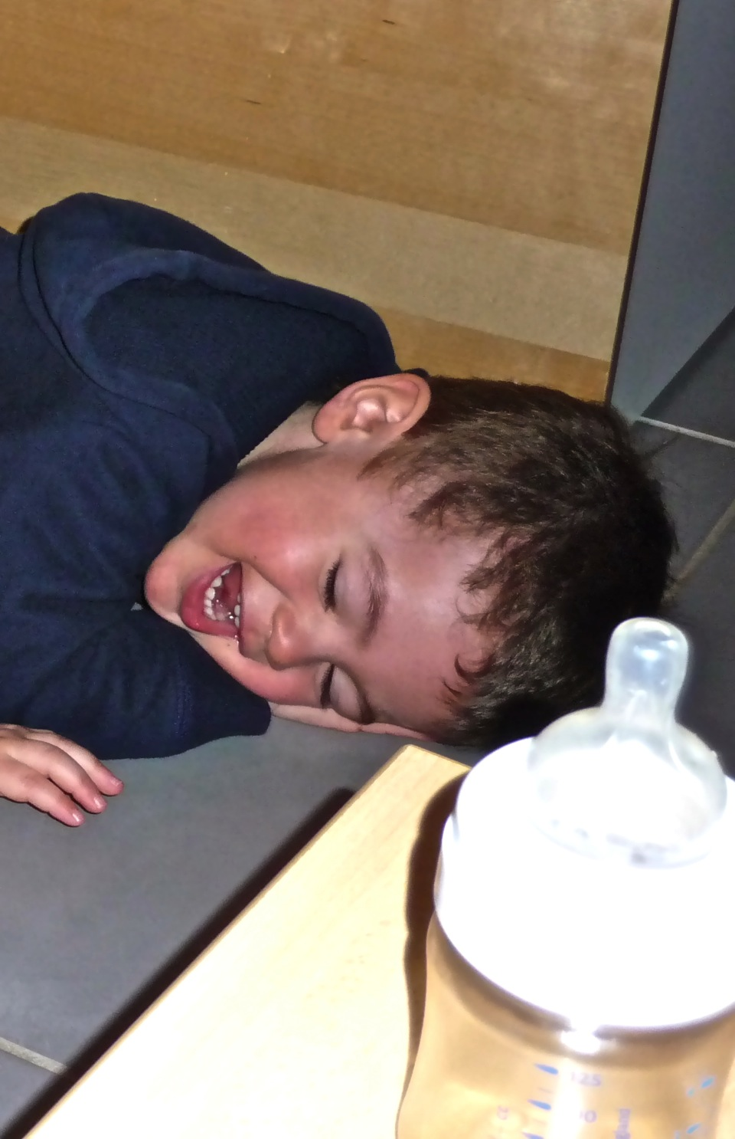
C’est...
rigo

Slide 33
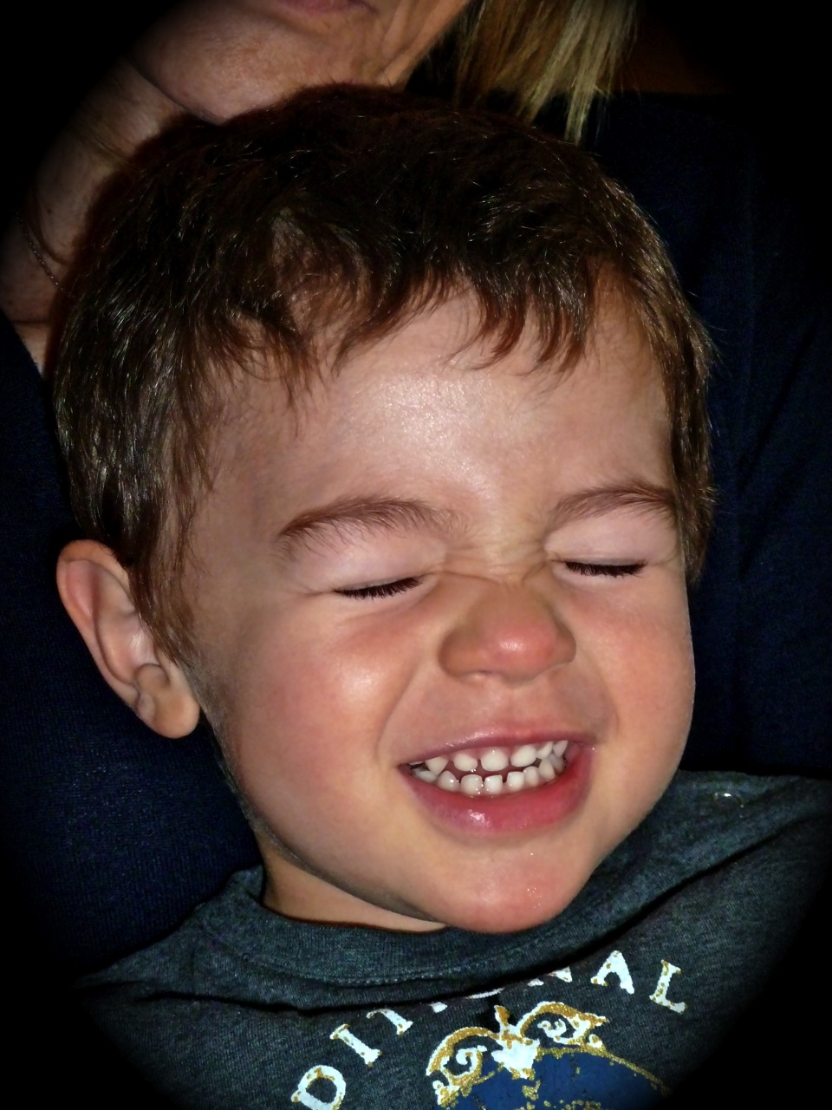
lo.

Slide 34
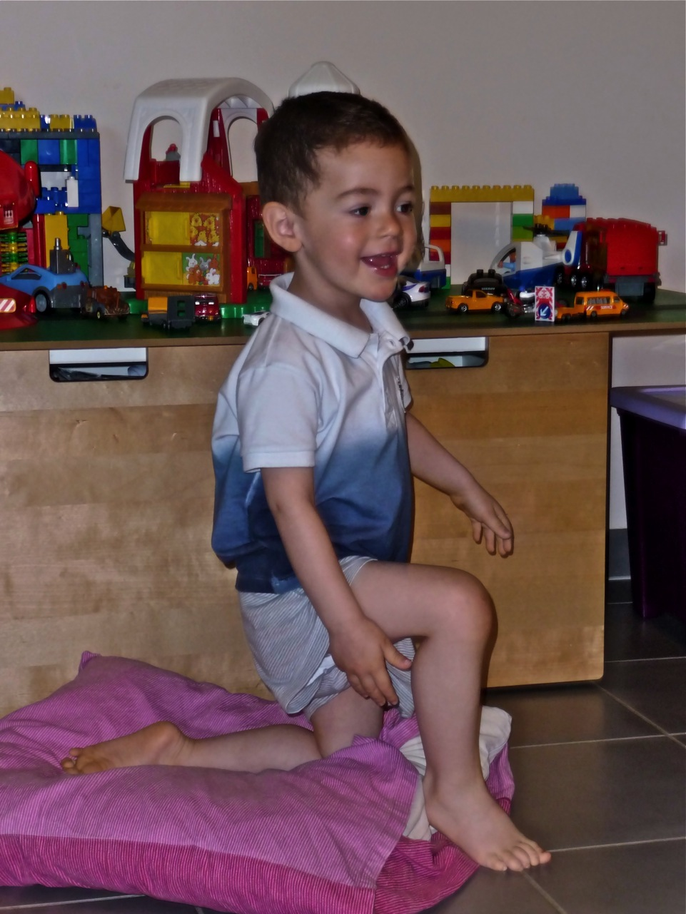
Dans la vie,
tous les jours...

Slide 35
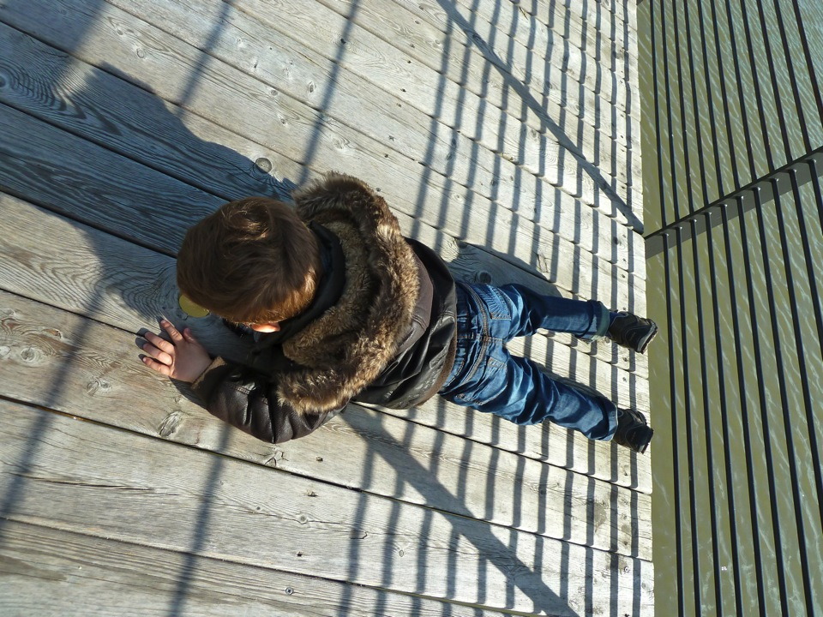
Il y a...
des attitudes...

Slide 36
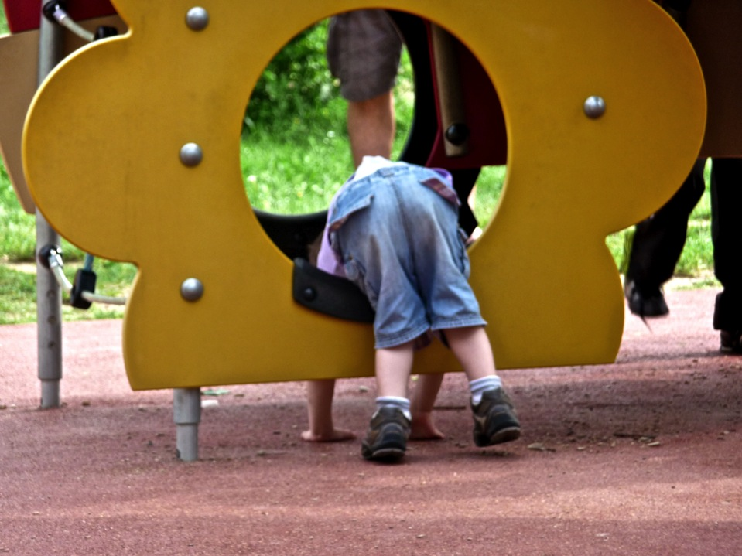
sportives

Slide 37
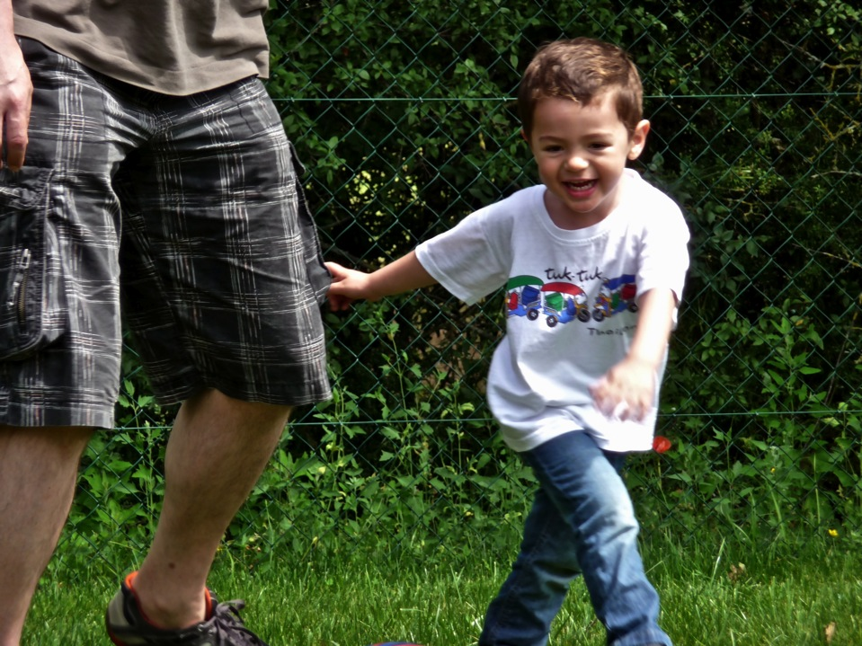
et

Slide 38
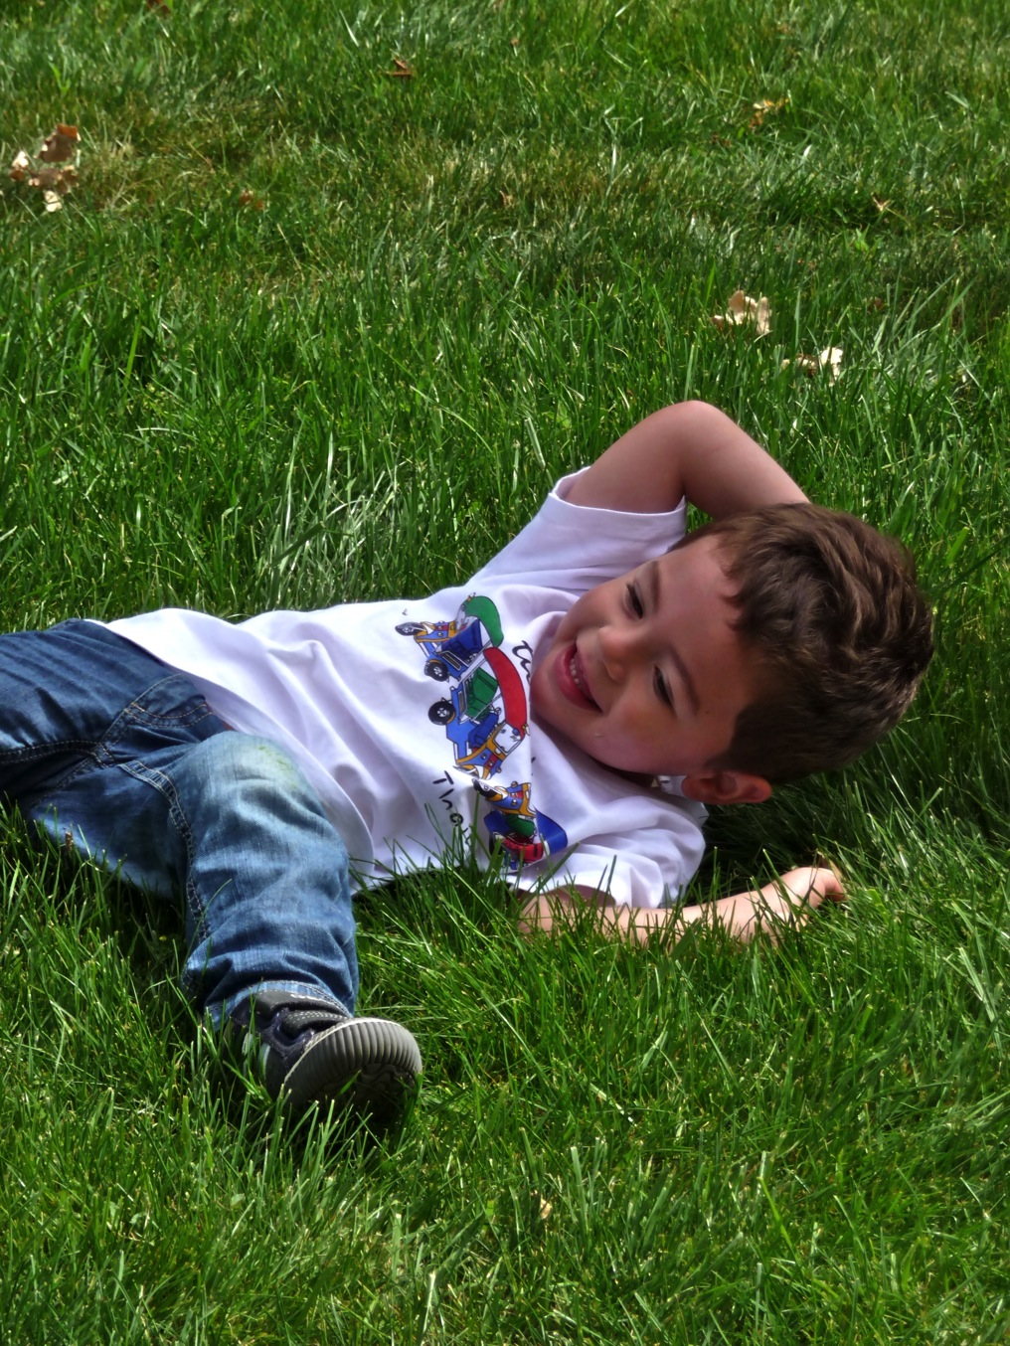
Boom !
Par terre

Slide 39
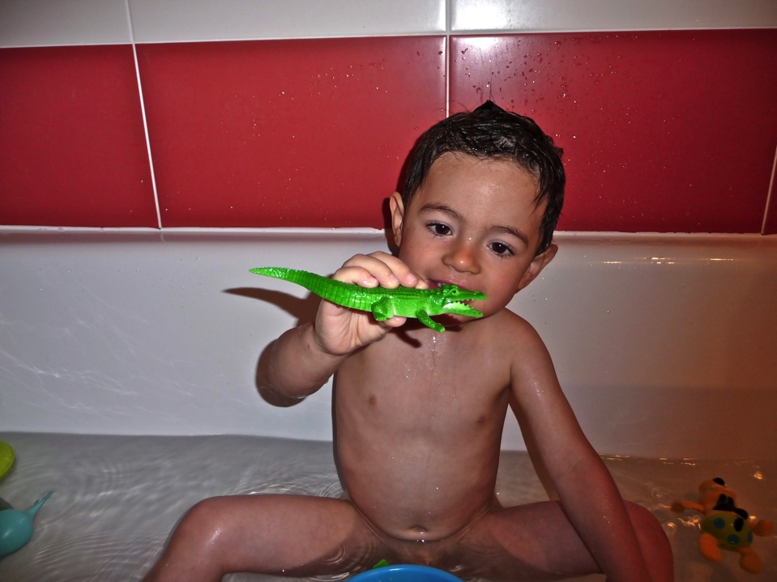
Croco-Bain !

Slide 40
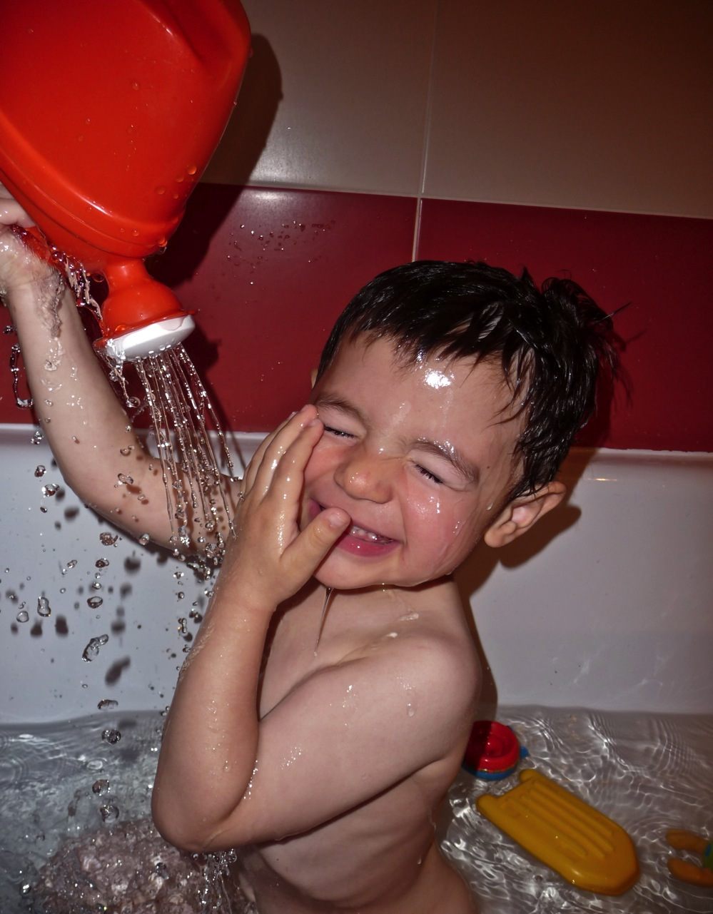
Puis doucha!..

Slide 41
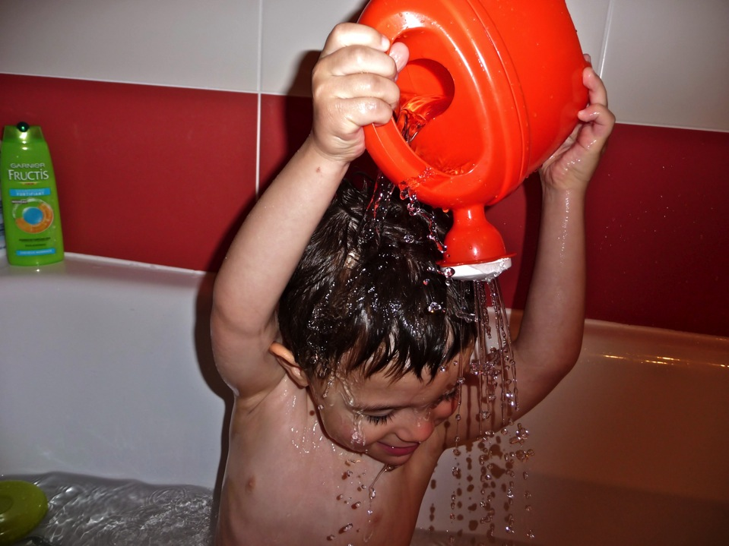
Arrosoir.

Slide 42
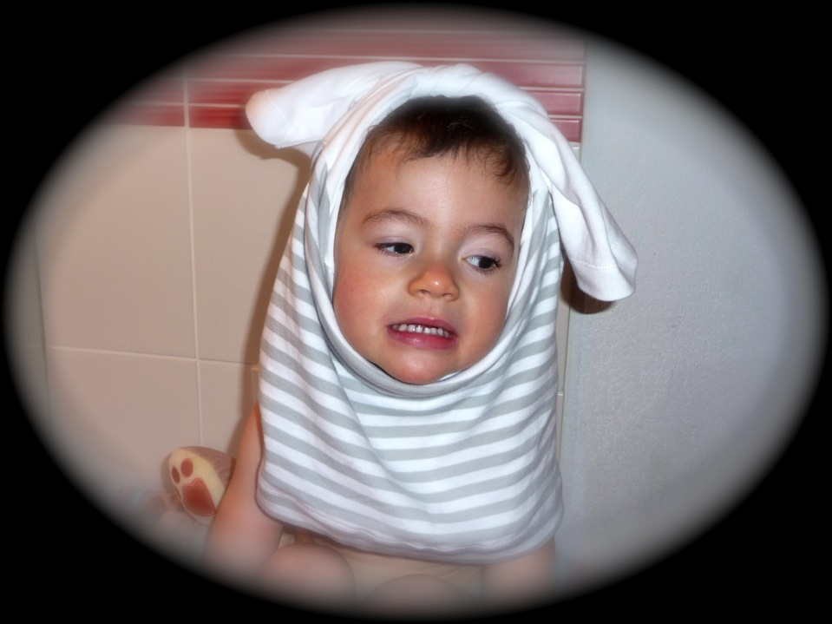
Enfin, soyons sérieux...

Slide 43
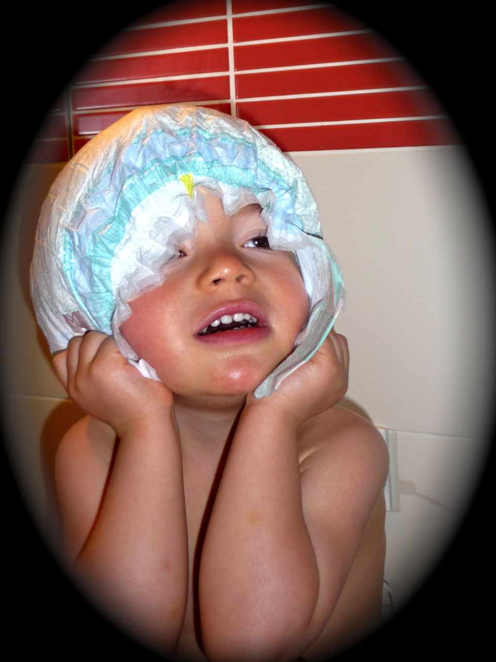
Couche pour la tête ?...

Slide 44
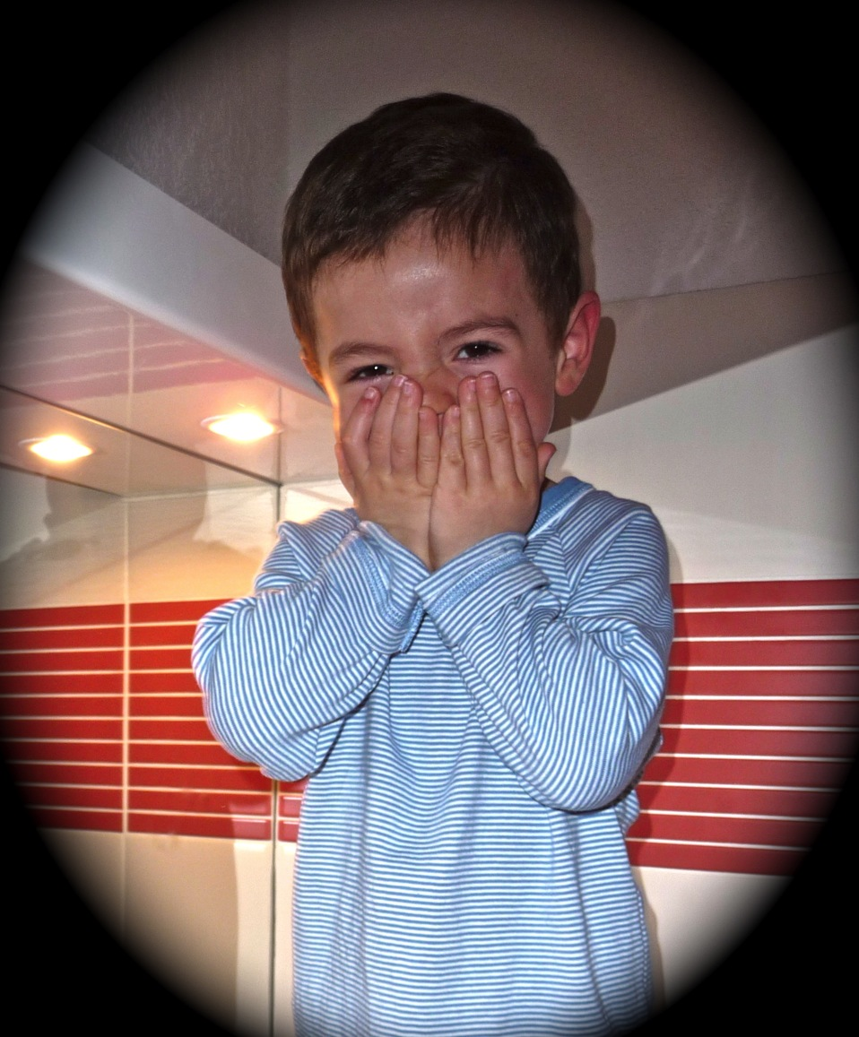
Je me suis trompé.

Slide 45
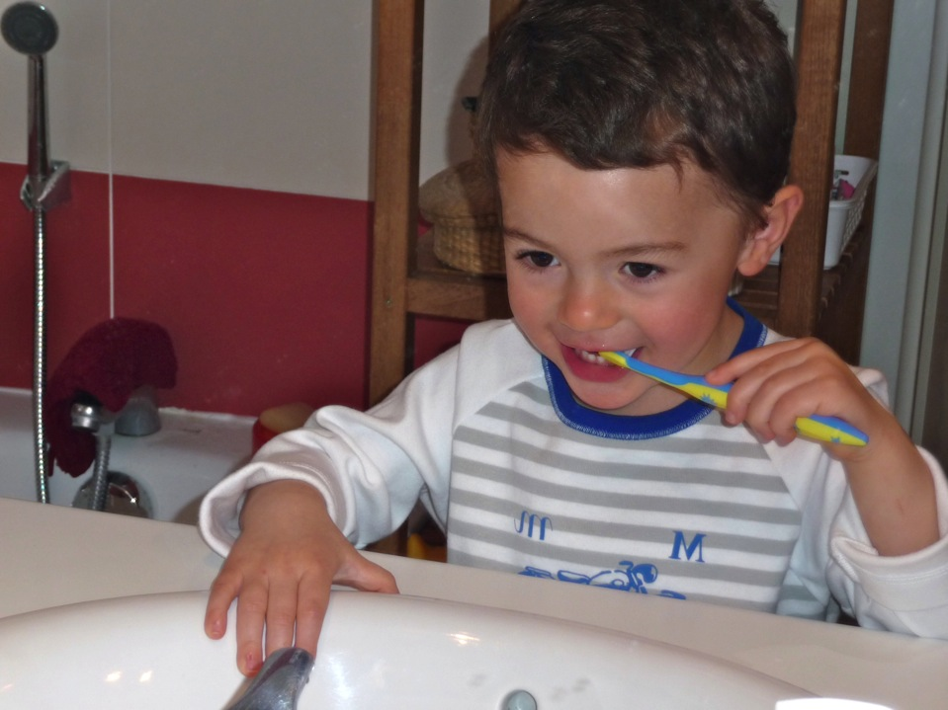
Dents nettes.

Slide 46
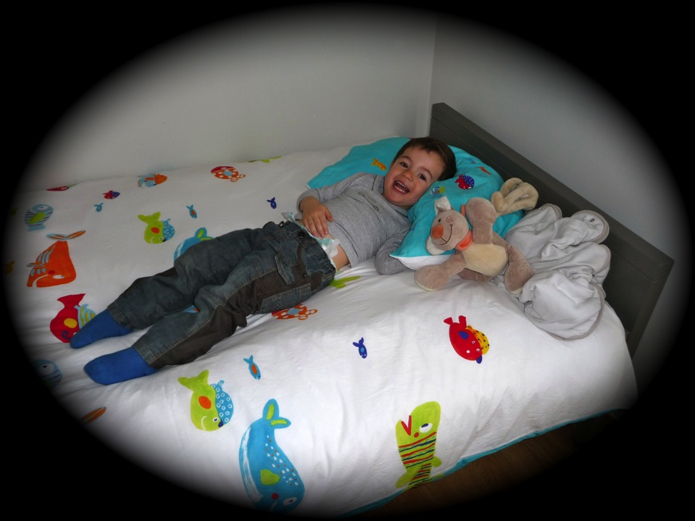
Enfin
Le lit.

Slide 47
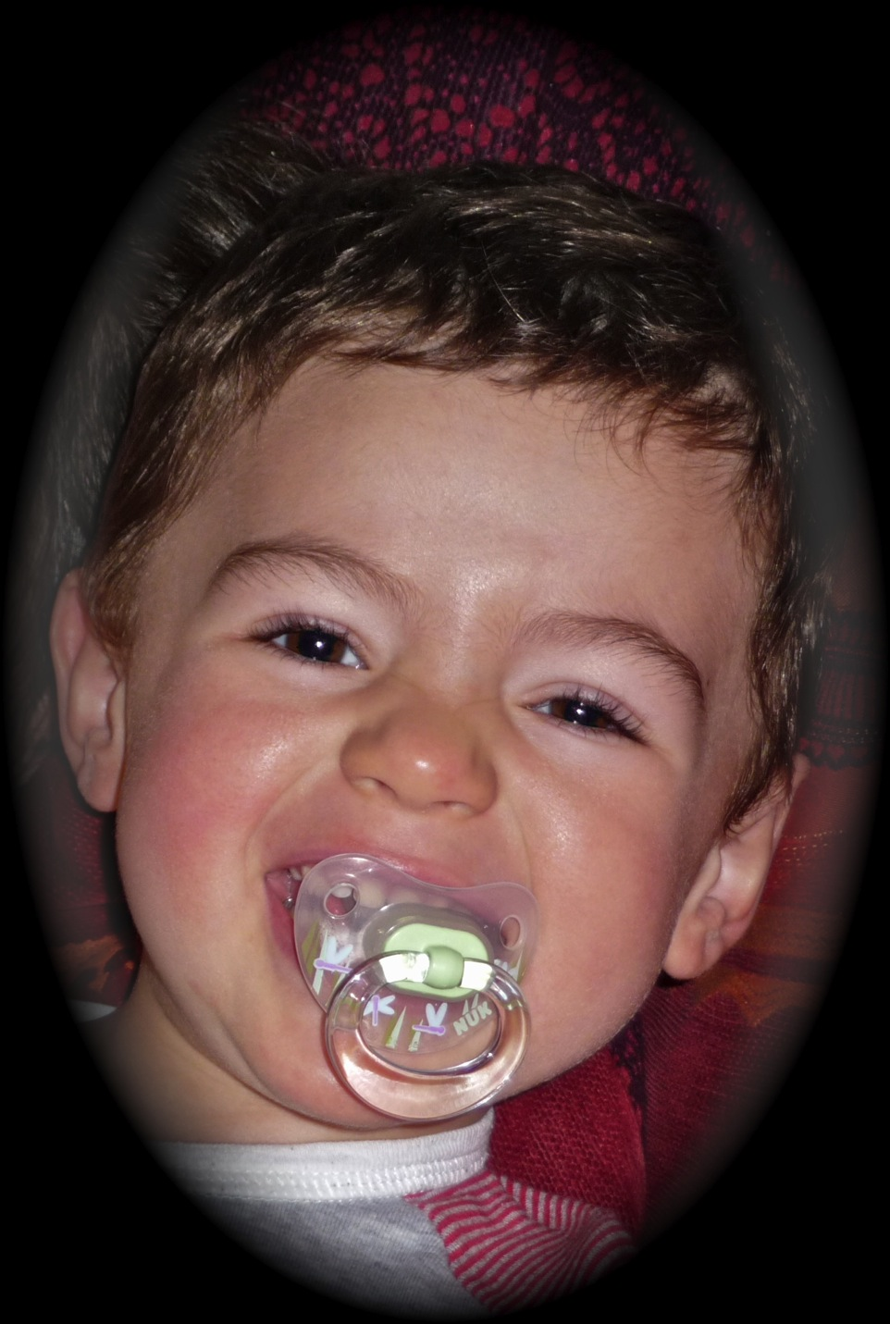
C’était rigolo
Hein ?

Slide 48
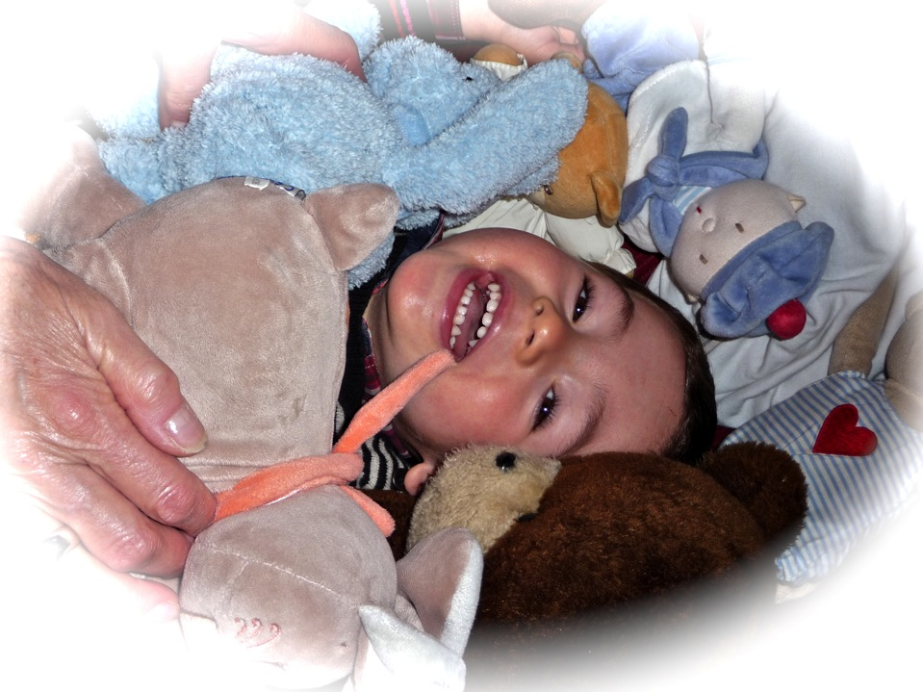
Vive les copains du soir !
Ô
Revoir !

